Slide 1
神经外科 椎管肿瘤术前/后健康宣教

Slide 2
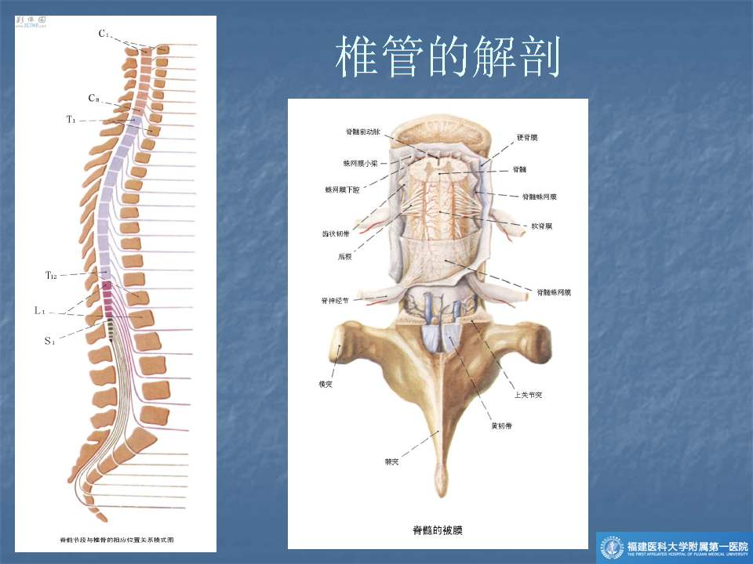
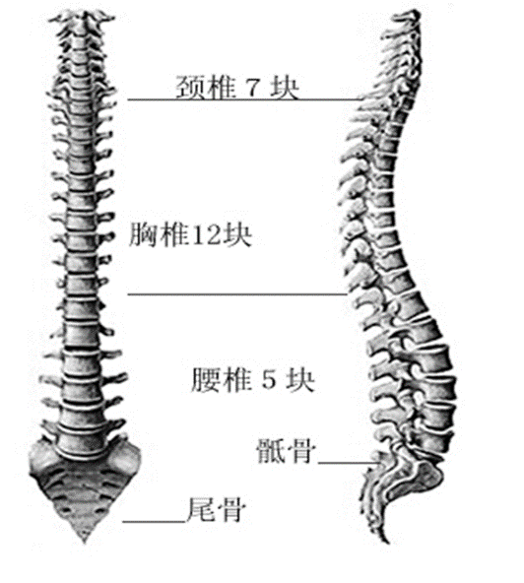
椎管内肿瘤
又称脊髓肿瘤，是指发生在脊髓本身和椎管内与脊髓邻近组织的原发性或转移性肿瘤。

Slide 3
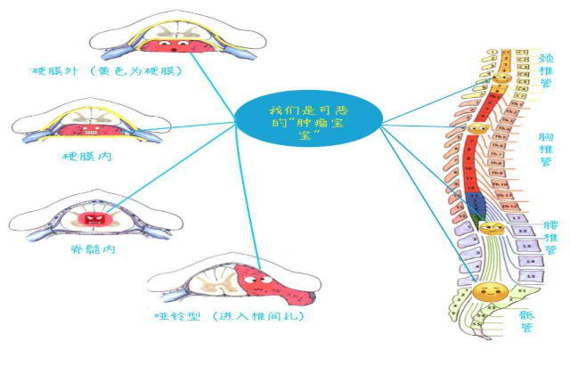

Slide 4
术前指导—禁食水
1.您明天即将手术，请于今晚进清淡饮食。
2.如您入睡困难，遵医嘱口服安定以助您良好的睡眠。
3.夜00:00以后至术前均禁食水。

Slide 5
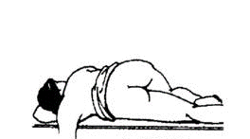
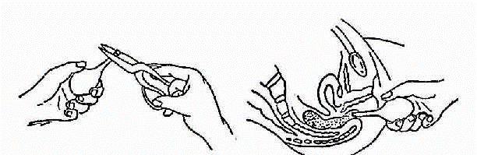
术前指导—术前用药
1.术前晚给予开塞露110ml灌肠
（1）左侧卧位
（2）前端剪开
（3）塞入肛门

Slide 6
术前指导—术前用药
2.如您患有高血压，请于术晨06:00口服降压药（自备药，请自行口服），服药时用极少量水送服。
3.如果您患有糖尿病，术晨勿服用降糖药物，以防低血糖发生。
4.其余药物均暂停。

Slide 7
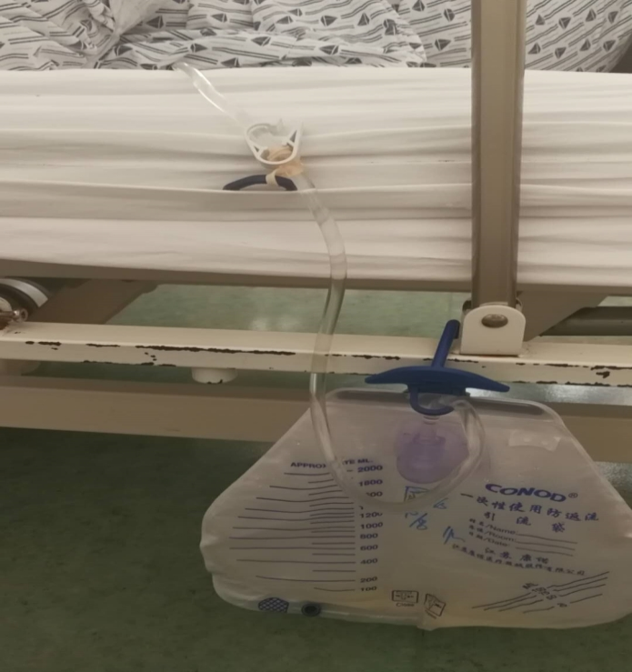
术前指导—管路
手术当天（术晨或上午）护士会为您留置导尿管，如手术室工作人员接您去做手术时仍未留置尿管，请及时通知责任护士。

Slide 8
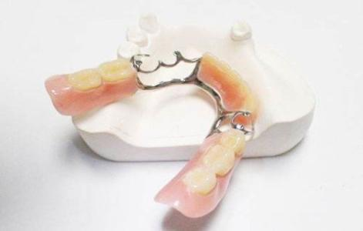






术前指导—服饰（一）
1.如您佩戴可取下的义齿（假牙）、美瞳、隐形眼镜，请于术前晚取下。
2.如您有首饰及贵重物品，请于术前晚取下，交由家属妥善保管。
3.如有美甲术前，每只手各卸掉1支美甲。

Slide 9
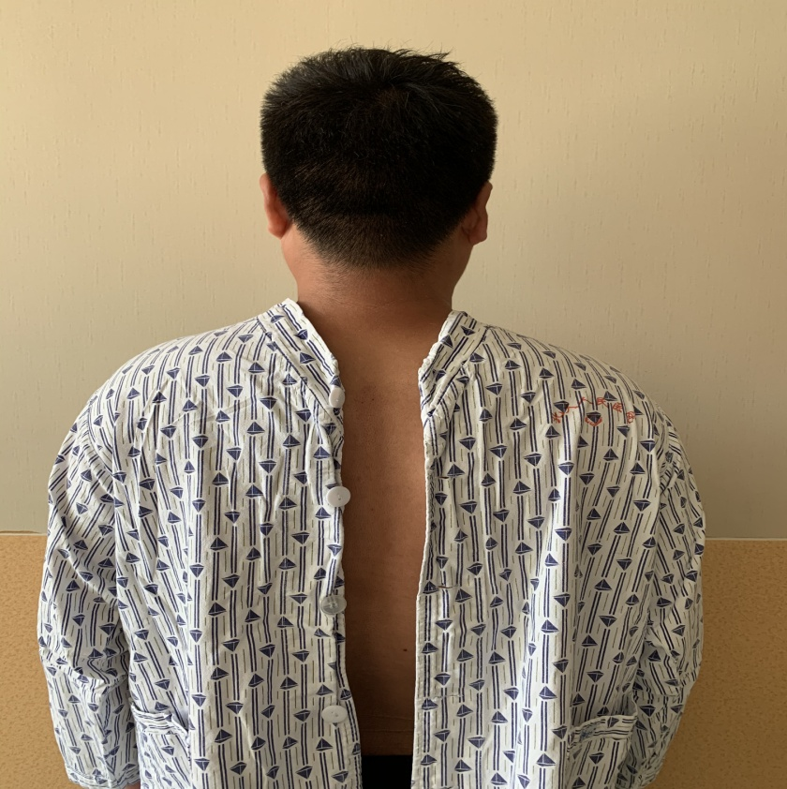
术前指导—服饰（二）
3.术晨请您脱下内衣、内裤、袜子，只需倒穿病号服（扣子在后）即可。

Slide 10
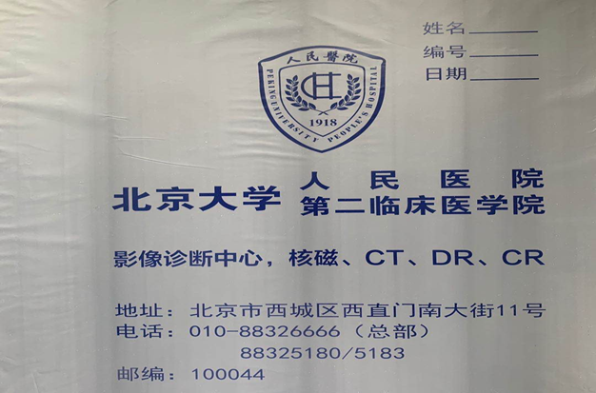
术前指导--相关检查
手术当天将放射科片子带入手术室

Slide 11
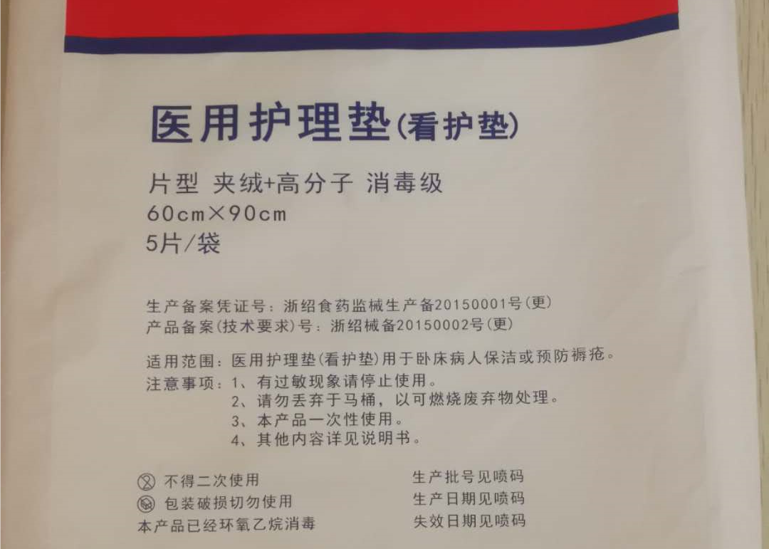
术前指导—物品准备
医用看护垫1包
规格60cm*90cm

Slide 12




术前指导—物品准备（患者自备）
医用三角靠垫
毛巾2条
大浴巾2条
一次性塑料袋若干

Slide 13
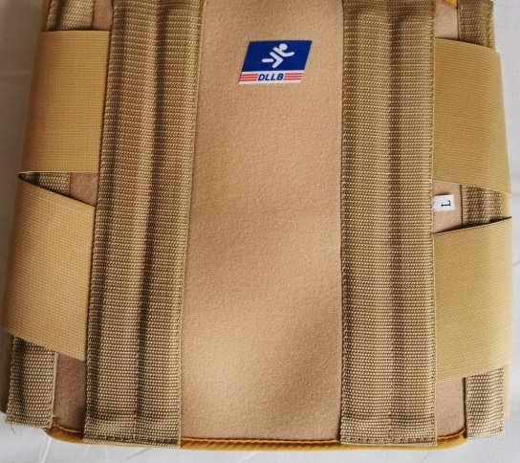
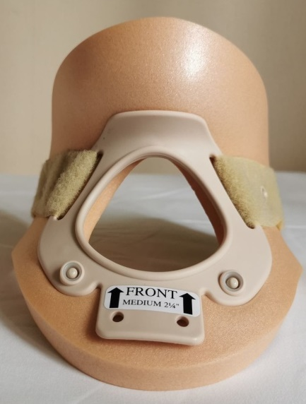
术前指导—物品准备（医院备）
腰围
颈托

Slide 14
术后指导—手术当天
1.为保证患者术后安全，护士会按照护理级别进行巡视，轻拍患者肩部，确定患者意识情况，在此期间可能会影响患者或家属休息，请您配合。
2.建议家属手术当晚不租床睡觉，陪伴患者左右。留出充足的空间走动，以防抢救时延误时间。

Slide 15
术后指导—手术当天
1.术后返回病房，随时呼唤患者，要求患者不熟睡，家属轻拍肩部，患者可睁眼，可正确回答问题。
2.如有异常打鼾声，言语模糊时，及时按呼叫器。

Slide 16
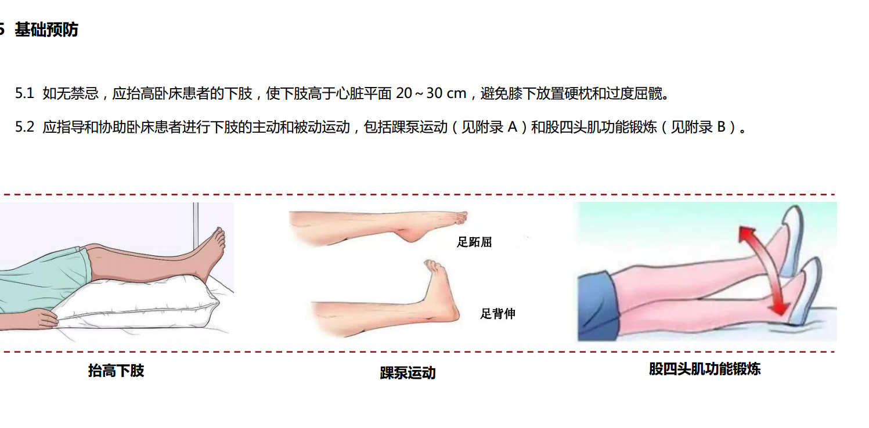
下肢深静脉血栓的预防

Slide 17
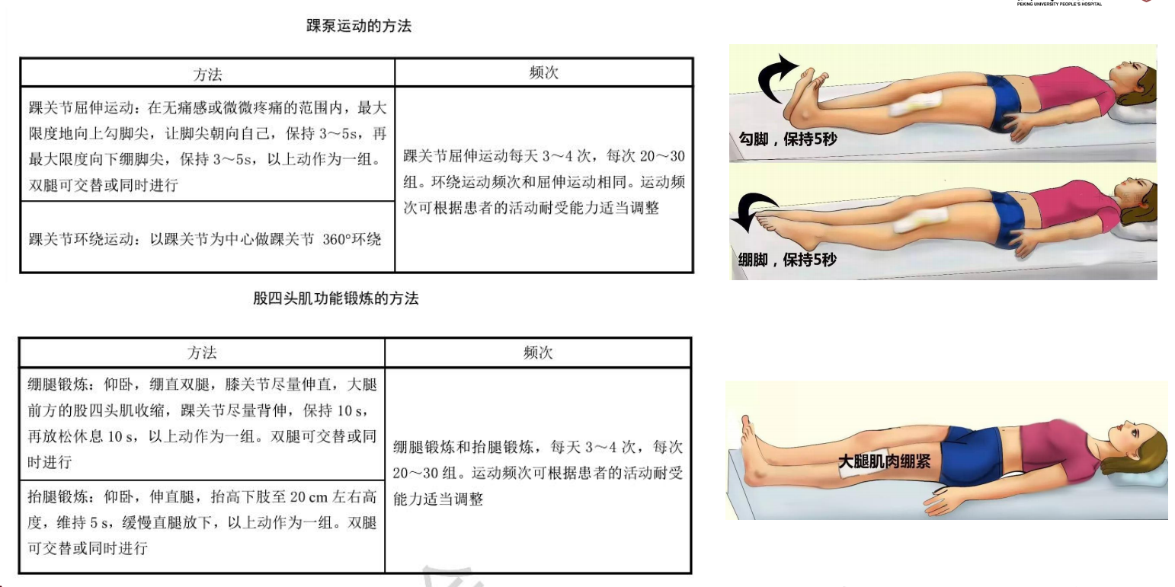

Slide 18
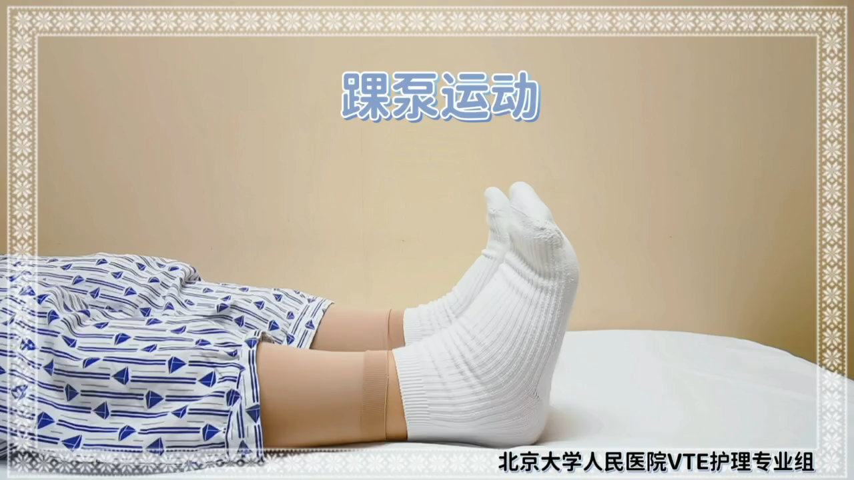

Slide 19
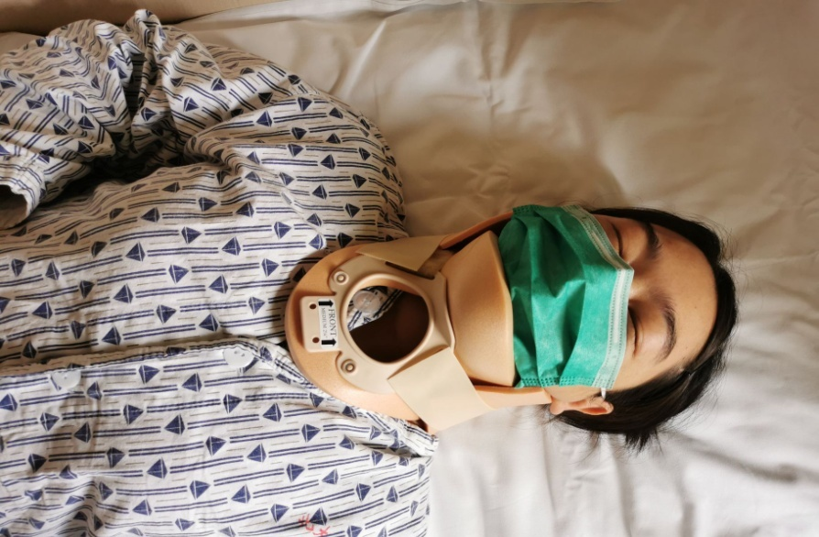
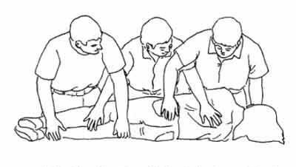
术后指导—体位（一）
1.平卧佩戴颈托或腰围6小时（不枕枕头）；
术后6小时后，护士协助患者轴线翻身。
6小时之内平卧
6小时之后轴线翻身

Slide 20
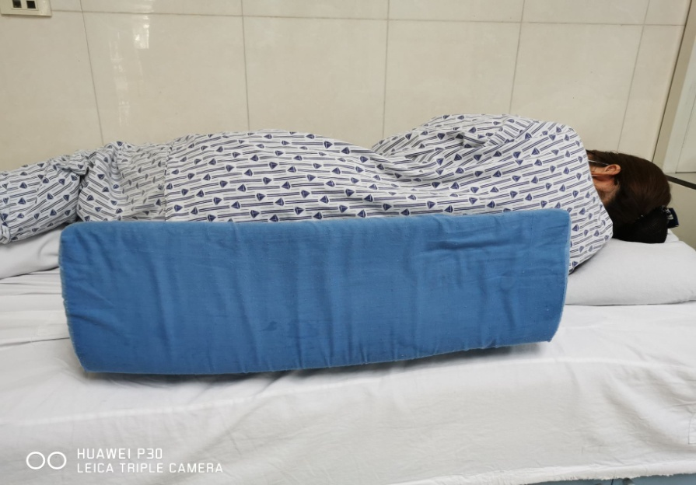
术后指导—体位（二）
轴线翻身：由1-2名护士及家属协助患者进行翻身，使患者在翻身的时候，脊柱保持一条直线，身体不扭曲，像轮轴转动一样的翻身方法。
髋
腰
颈
头

Slide 21
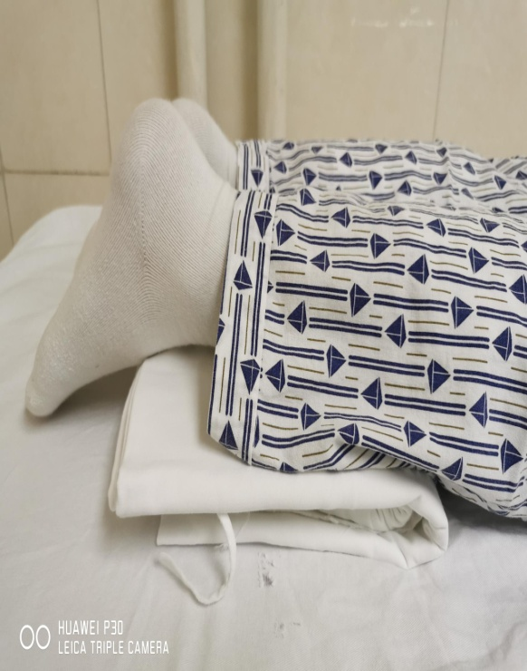
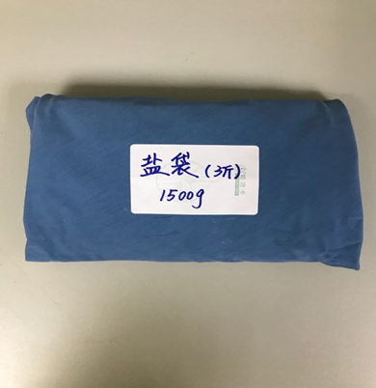
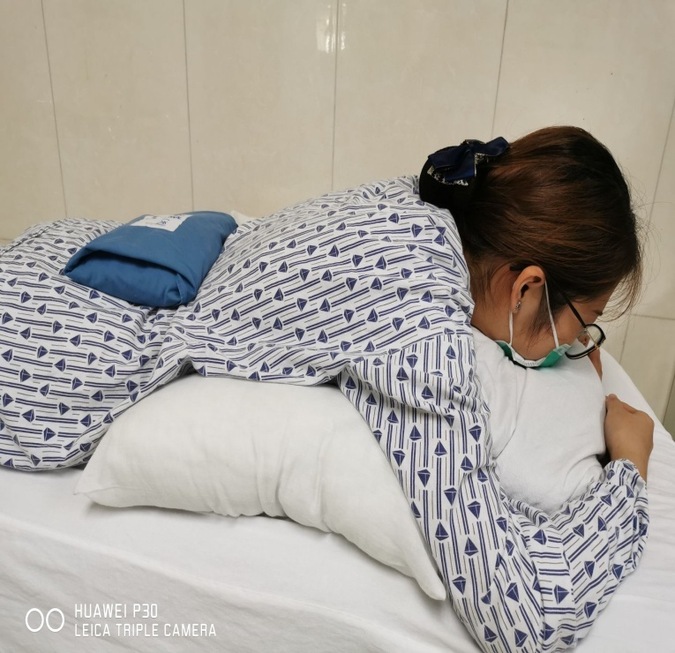
术后指导—体位（三）
1.为避免或减少伤口渗液、隆起遵医嘱给予俯卧位、压沙袋
抬高足部
沙袋1500g
抬高下颌和胸部

Slide 22
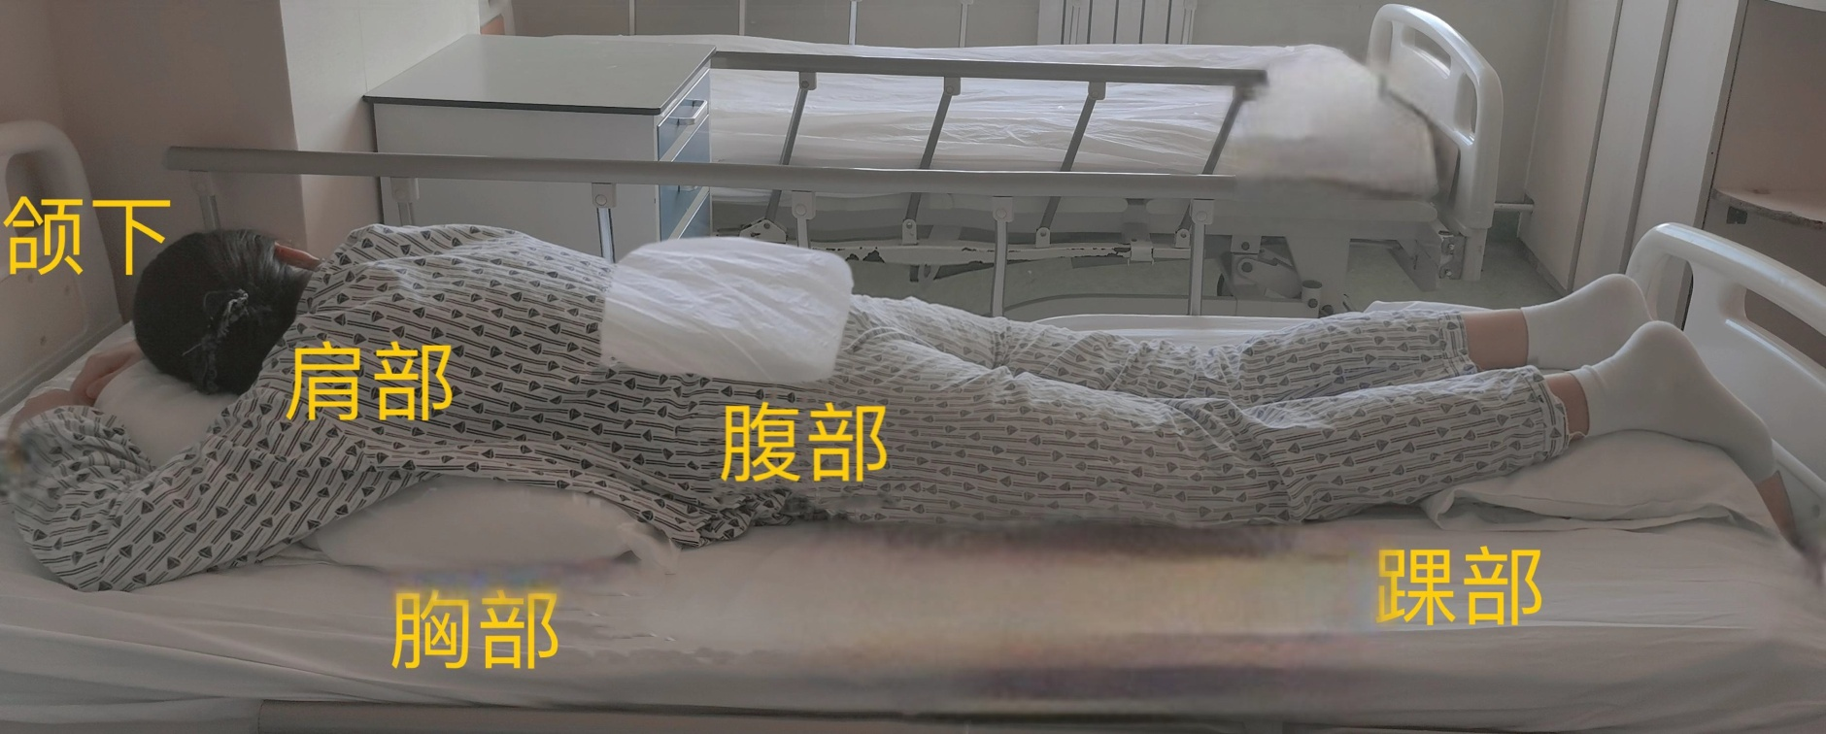
体位（四）
2.为提高患者舒适度，给予患者颌下、肩部、胸部、踝部处垫软枕，避免压力性损伤。
压砂袋

Slide 23
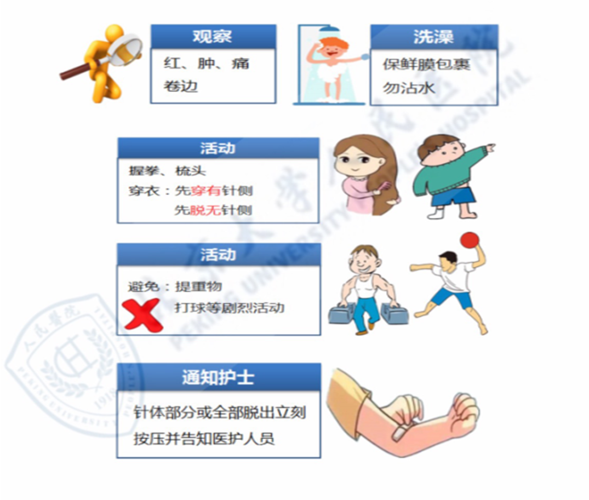
术后指导—静脉输液

Slide 24



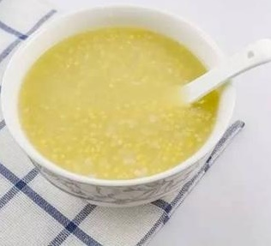
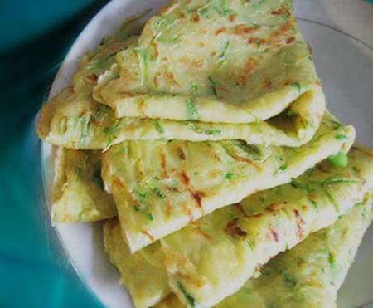
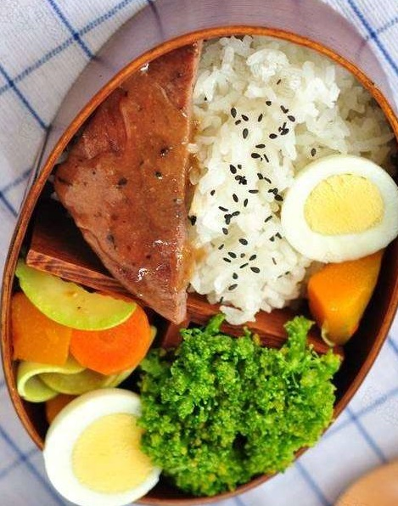
术后指导—饮食（一）
1.术后禁食，根据患者排气的情况，遵医嘱给予患者进食。
流食 半流食 软食 普食

Slide 25






术后指导—饮食（二）
多食粗纤维易消化食物，保持大便通畅
1
卧床期间喝
牛奶、豆浆
（易产气食物防止腹胀)

Slide 26
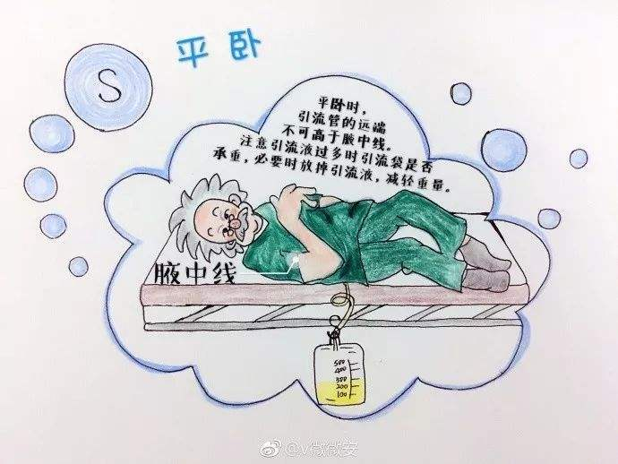
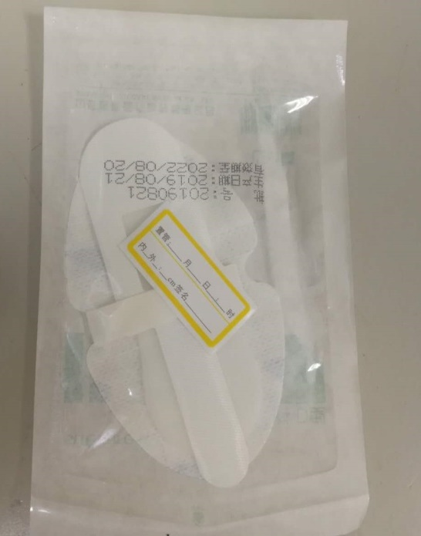
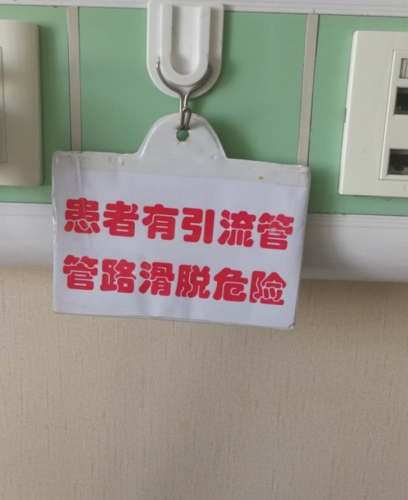
术后指导—管路
1.患者在翻身时，动作要慢，防止管路被牵拉脱出。
伤口引流
管路固定
床头标识

Slide 27
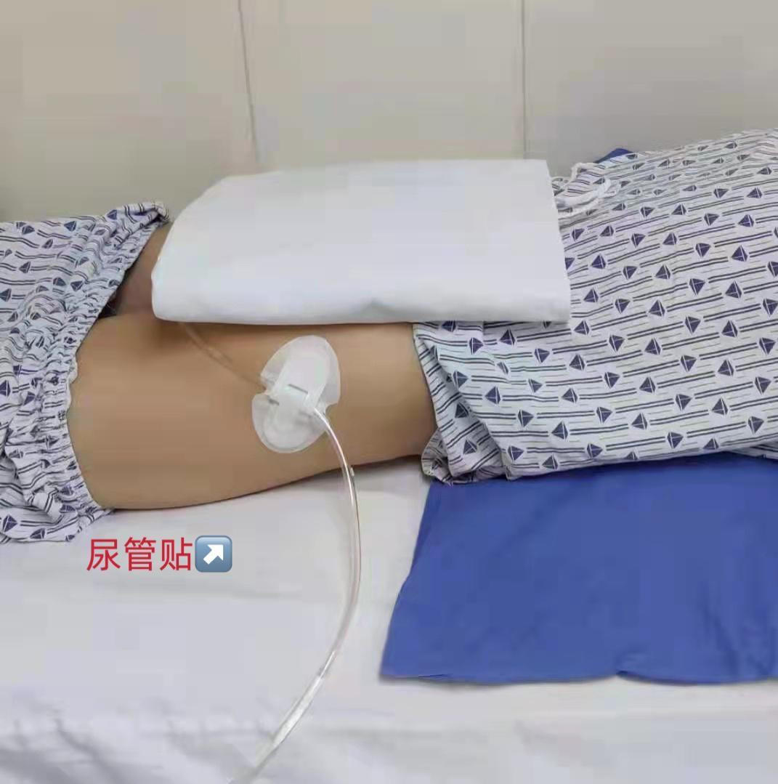
管路位置
将尿管贴贴于患者髋部，将尿管经大腿上方走行后固
定于床旁，避免皮肤受压。

Slide 28
术后指导—静脉输液

Slide 29
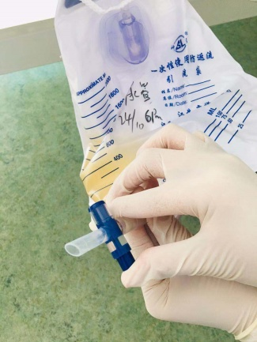
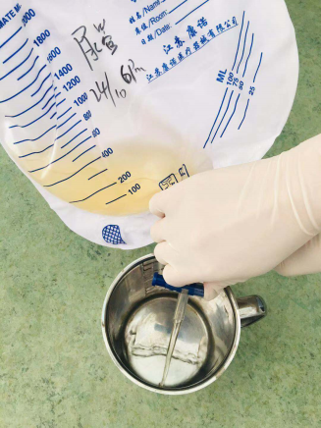
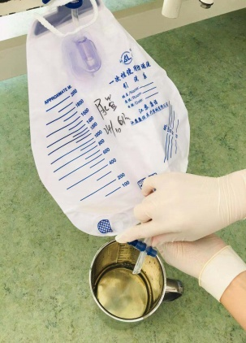
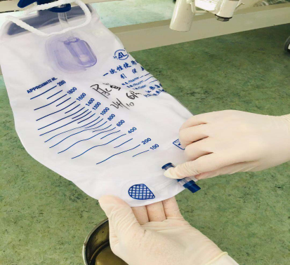
尿袋的使用方法
翻转尿袋
推开放尿后上的开关
放尿
将开关关好
将放尿口塞回原处

Slide 30
术后指导—排便
患者取侧卧位，将塑料袋放置患者臀下

Slide 31
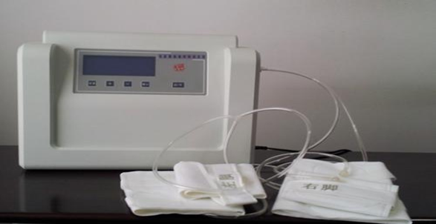
术后指导—肢体活动
1.护士会指导家属给予患者每日2-3次进行主动或被动的肢体功能锻炼，每次15-20分钟为宜。
2.下肢活动障碍的患者可遵医嘱给予做足底泵，促进血液循环。

Slide 32
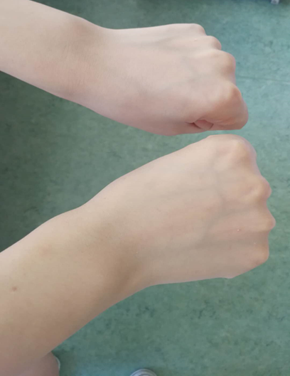
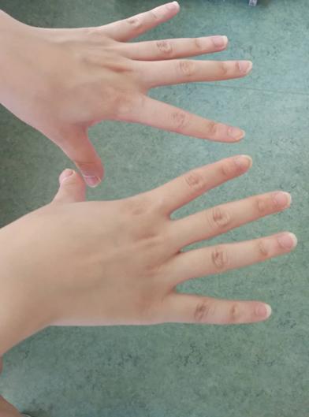
术后指导—手部活动
1.手的握拳与张开

Slide 33
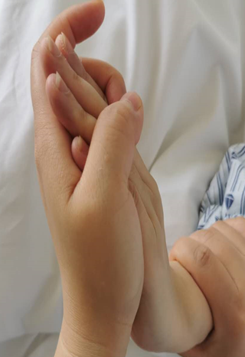
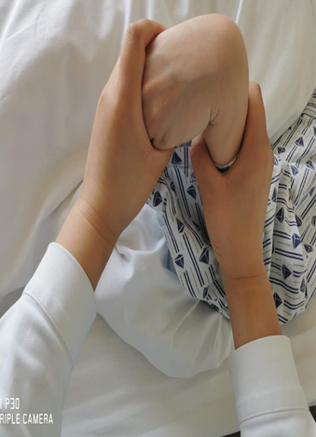
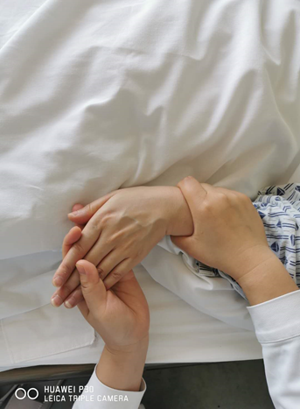
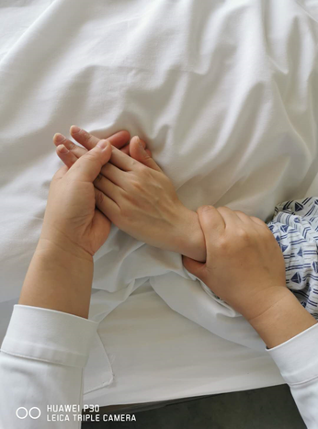
术后指导—腕关节活动
腕关节背伸
腕关节屈曲
腕关节桡偏
腕关节尺偏

Slide 34
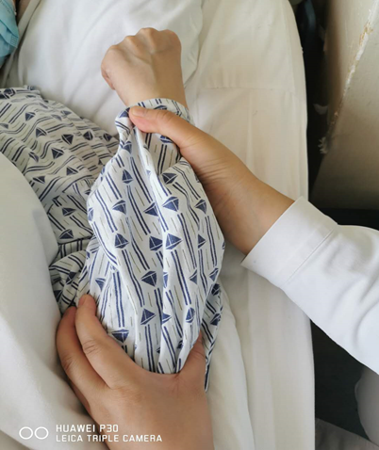
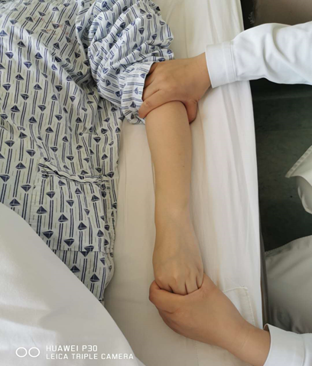
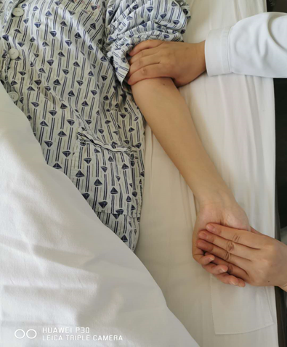
术后指导—肘关节活动
肘关节屈伸
肘关节旋前
肘关节旋后

Slide 35
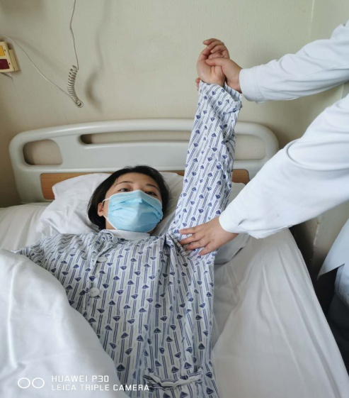
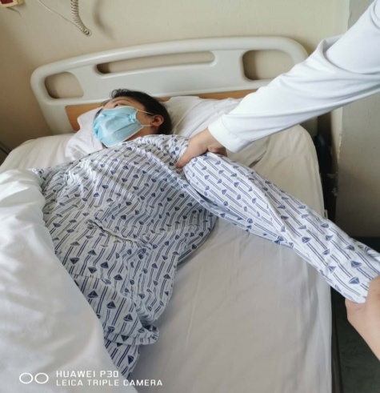
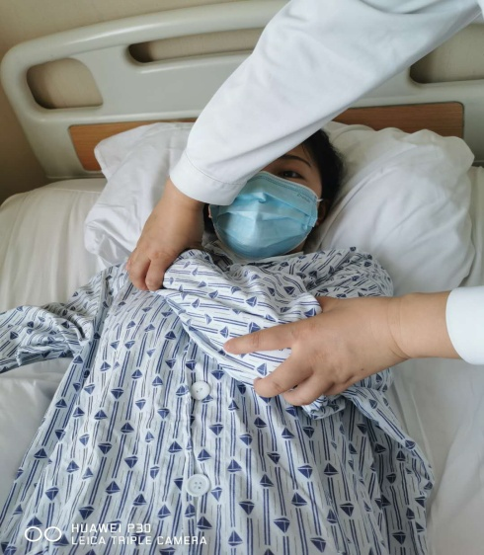
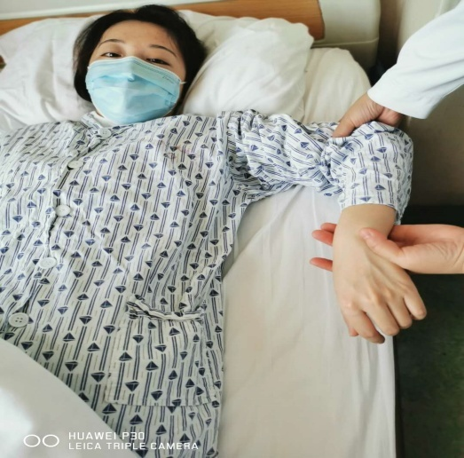
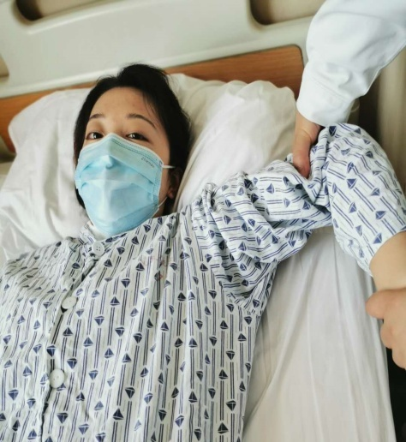
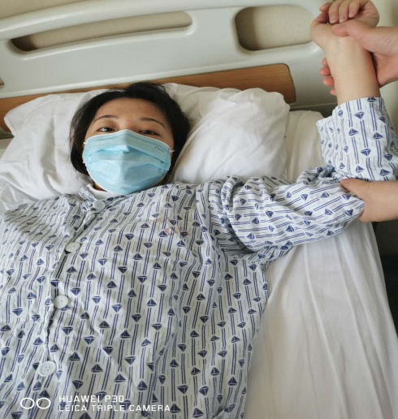
术后指导—肩关节活动
肩关节前屈
肩关节后伸
肩关节内收
肩关节外展
肩关节内旋
肩关节外展

Slide 36



术后指导—膝关节活动
膝关节屈伸
膝关节外旋
膝关节内旋

Slide 37




术后指导—踝关节活动
踝关节背伸
踝关节趾屈
踝关节内翻
踝关节外翻

Slide 38











正确佩戴颈托方法
前面
后面
先戴后面
再带前面
前
压
后

Slide 39







正确佩戴腰围方法
腰围
先取侧卧位，将腰围的左侧边向内卷成桶状，放入患者身下，使腰围正中线的位置正对患者的脊柱
协助患者取平卧位
第二次腰围的固定片粘牢
腰围内外侧固定片粘牢
协助患者取左侧卧位

Slide 40


佩戴腰围后展示效果图
前面观
后面观

Slide 41



正确佩戴支具方法
胸腰段支具
前面观
后面观

Slide 42
出院宣教
1.出院后注意营养均衡，多吃蔬菜、水果、粗纤维食物和易消化的食物，多饮水，每日约2000ml，保持大便通畅。
2.出院后注意休息、劳逸结合、保持情绪稳定。
3.坚持功能锻炼，加强户外活动，增强机体抵抗力。
4.颈椎术后患者，避免颈部过度屈伸，禁止做低头、仰头、旋转等动作。避免长时间看电视、看书，防止颈部过度劳累。避免高枕、软枕，保持颈部功能位。
5.胸腰椎手术患者，半年内禁止做腰部负重和过度弯腰等运动。

Slide 43
出院宣教
6.出院后仍需睡硬板床，注意轴线翻身，保持头、颈、躯干一致，坐起、站立脊柱受力时佩戴颈托、腰围。
7.肢体功能障碍者，给患者做肢体主动按摩和被动活动，如肩关节、肘关节屈伸、内旋、外展、外旋等。腕关节的背屈、环绕。下肢关节的外展、内收内旋。每次2-3分钟为宜，每日2-3次，以不感到疲劳为宜。神志清楚有自理能力的患者可主动练习行走，可使用辅助器械，或家属陪伴。促进肢体功能恢复。
8.如肢体感觉异常、运动功能障碍、排便排尿异常症状加重时请您及时就医。
9.出院后我们会定时进行电话随访，有问题请及时与我们联系。
10.出院后遵医嘱请来院复查。

Slide 44
办理出院手续
出院当天管床医生开据出院诊断证明书交于患者
1、北京市医保患者：出院5个工作日后或收到短信通知后携带押金条到出院处办理。
2、自费、公费、新农合患者：等护士通知后携带押金条到出院处办理。
3、异地医保患者（住院时医保卡押在住院处）：出院当天收到短信通知后携带押金条到出院处办理。
（如您为周六日出院，请于下周一14：00后携带押金条到出院处办理）

Slide 45
如需复印病历
请携带：
患者身份证、
办理人身份证、
现金、
到病案室（门诊地下一层）办理病历复印登记手续
注：北京市医保患者请于出院15个工作日后携带患者身份证、办理人身份证、现金到门诊地下一层病案室复印。

Slide 46

手术顺利 早日康复

